Slide 1
Workshop PHP
Iniciação II
22/10/2016

Slide 2
Agenda
09:15 - 09:20 | Sobre vocês
09:20 - 09:22 | Sobre nós
09:22 - 09:45 | Workshop PHP Básico I
09:25 - 09:45 | Programação orientada a objetos – o que é e por que usar?
09:45 - 10:15 | Classes e objetos
10:00 - 10:40 | Herança
10:40 - 11:20 | Conexão com MySQL
11:20 - 12:00 | Criação de um sistema de cadastro e login
12:00 - 13:00 | Dúvidas

Slide 3
Sobre vocês

Slide 4
Sobre vocês
Contem um pouco sobre vocês!
Nome
O que faz da vida
Experiência com Web
Experiência com PHP
O que espera desse Workshop

Slide 5
Sobre nós

Slide 6




Sobre nós / Colaboradores
Guilherme Uezima
Gustavo Soré
Michel Zarzour F.
Otávio R. Rossi
Graduado em Sistemas de Informação pelo Mackenzie, atua há mais de cinco anos com o desenvolvimento de soluções tecnológicas para diversas plataformas.
Graduado em Sistemas de Informação no Mackenzie. Desenvolvedor de aplicativos, especialista em iOS. Responsável por aplicativos de CRM e mídia digital para o setor farmacêutico na América Latina.
Graduado em Sistemas de Informação pelo Mackenzie, possui grande
experiência na área de desenvolvimento de aplicações WebApp e participação em grupos de startup.
Graduado em Sistemas de Informação pelo Mackenzie, possui grande experiência na área de desenvolvimento de aplicações Web e consultoria de negócios na área de tecnologia em grandes empresas do mercado

Slide 7







Sobre nós
Tecnologias e ferramentas modernas para desenvolvimento de soluções em cloud
Gerenciamento dos feedbacks, recomendações de mercado e implementação de melhorias
http://inopus.com.br
Foco na experiência do usuário na utilização das soluções customizadas em multiplataformas

Slide 8
Workshop PHP Básico I

Slide 9
Workshop PHP Básico I

Slide 10
Programação orientada a objetos

Slide 11
Programação orientada a objetos
O que é?
Object-oriented programming is an approach to designing modular reusable software systems. The object-oriented approach is an evolution of good design practices that go back to the very beginning of computer programming. Object-orientation is simply the logical extension of older techniques such as structured programming and abstract data types.
wikipedia.org
Por que usar?
Duplicar código não é uma coisa boa.
O código sempre será alterado
inventwithpython.com

Slide 12
Classes e objetos

Slide 13
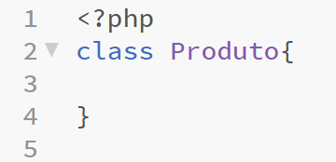
Classes e objetos

Slide 14
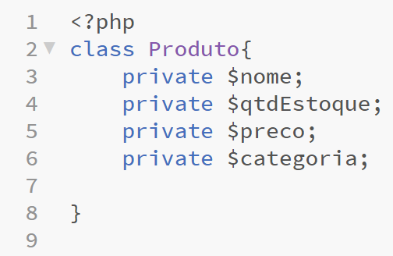
Classes e objetos

Slide 15
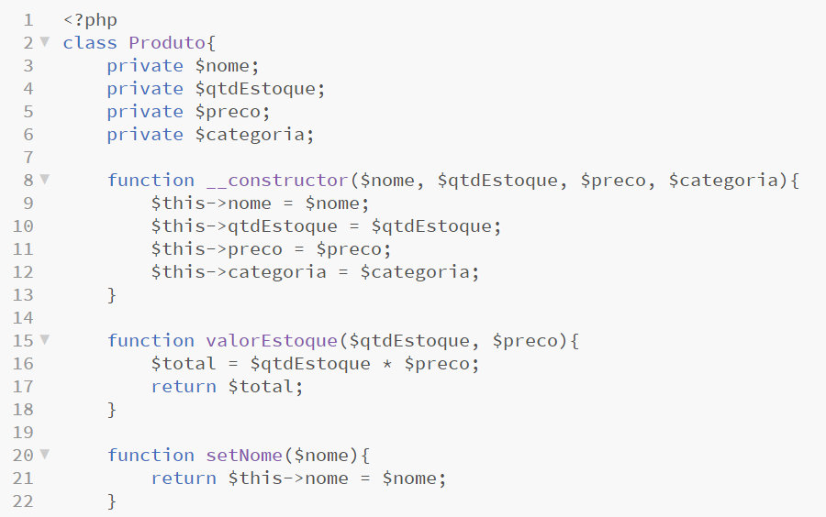
Classes e objetos

Slide 16
Herança

Slide 17
Herança
O que é?
Object-oriented programming is an approach to designing modular reusable software systems. The object-oriented approach is an evolution of good design practices that go back to the very beginning of computer programming. Object-orientation is simply the logical extension of older techniques such as structured programming and abstract data types.
wikipedia.org
Por que usar?
Duplicar código não é uma coisa boa.
O código sempre será alterado
inventwithpython.com

Slide 18
Obrigado!
Otávio R. Rossi
Guilherme Uezima

Slide 19
Contatos
Guilherme Uezima
Sócio - Fundador
+ 55 11 9 7692-7785
guilherme@inopus.com.br
Gustavo Soré
Sócio - Fundador
+ 55 11 9 8585-4328
gustavo@inopus.com.br
Michel Zarzour Filho
Sócio - Fundador
+ 55 11 9 8174-7375
michel@inopus.com.br
Otávio R. Rossi
Sócio - Fundador
+ 55 11 9 8544-4724
otavio@inopus.com.br

Slide 20
Referências
http://inventwithpython.com/blog/2014/12/02/why-is-object-oriented-programming-useful-with-an-role-playing-game-example/
https://en.wikipedia.org/wiki/Object_(computer_science)

